Slide 1
AMNT-20 Aperçu des outils informatiques Comment accéder aux services? documents et évènements Bureau de la normalisation des télécommunications de l'UIT

Slide 2
Introduction
Le Secteur de la normalisation des télécommunications de l'UIT a mis au point une série d'outils informatiques visant à permettre, faciliter et assister la participation aux travaux de l'UIT-T.
Cette année étant celle de l'AMNT-20, nous pensons qu'il est d’autant plus nécessaire de présenter cet aperçu. Les travaux préparatoires dans les régions progressent.
Compte tenu de l'épidémie mondiale Covid-19, le Bureau entend s’adresser à tous et invite chacun à participer aux travaux et à utiliser les outils informatiques mis à disposition. Merci.

Slide 3
Quels outils informatiques pour vous assister dans votre travail avec nous
ITU Myworkspace - Comment accéder en permanence aux travaux de l'UIT-T:
ITU Translate - Comment lire les documents dans l'une des six langues officielles
Liste de diffusion de l'UIT-T - Réception des informations les plus récentes
Réunions électroniques de l'UIT-T - Réunions virtuelles de l'UIT-T
Communauté d'experts de l'UIT-T – Se connecter avec les autres
Evènements de l'UIT et de l'UIT-T - sur place et en ligne
ITU-T Cloud– stockage des fichiers

Slide 4
Myworkspace

Slide 5
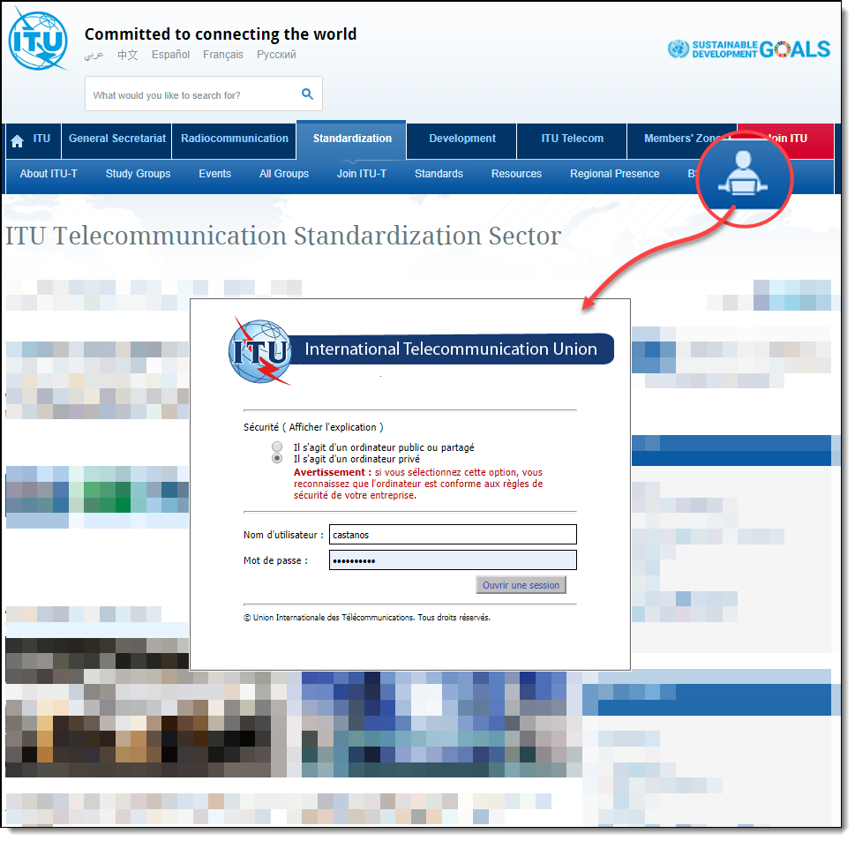
Accès à l'espace de travail Myworkspace ITU-T
https://www.itu.int/myworkspace/
accessible depuis la page d'accueil de l'UIT-T:
itu.int/itu-t
Avec votre compte UIT

Slide 6
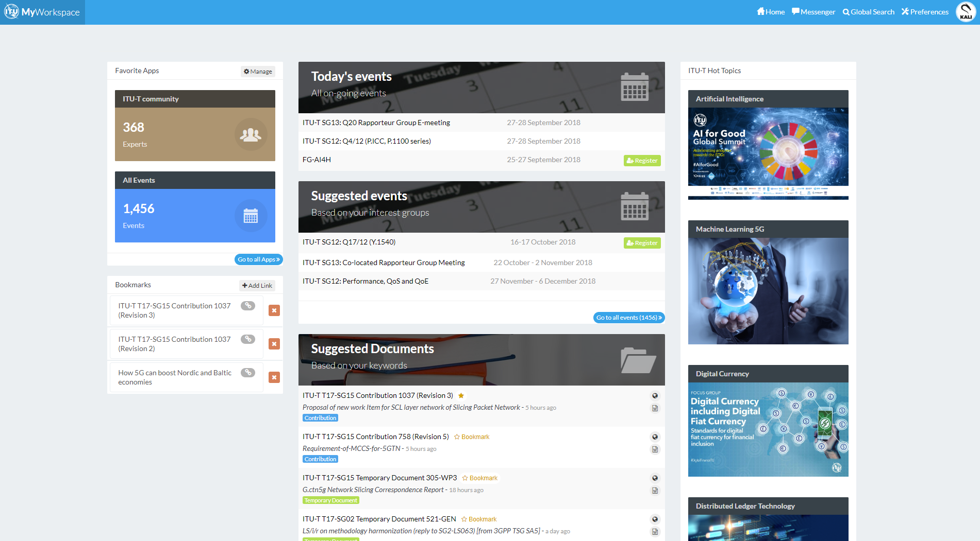
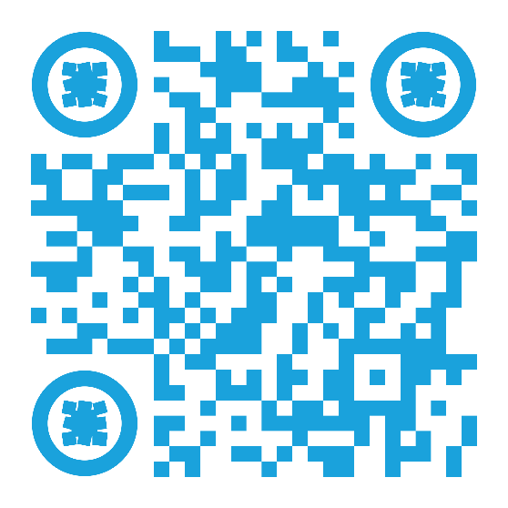
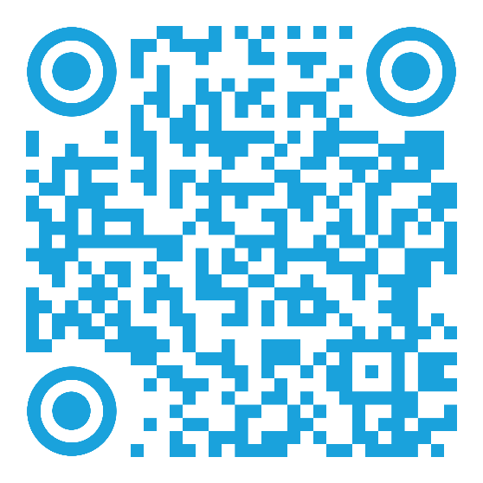
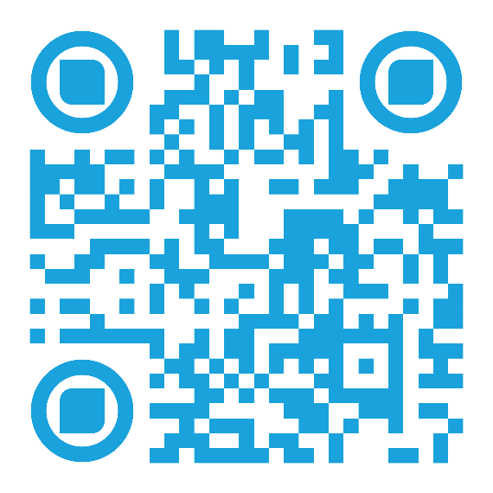
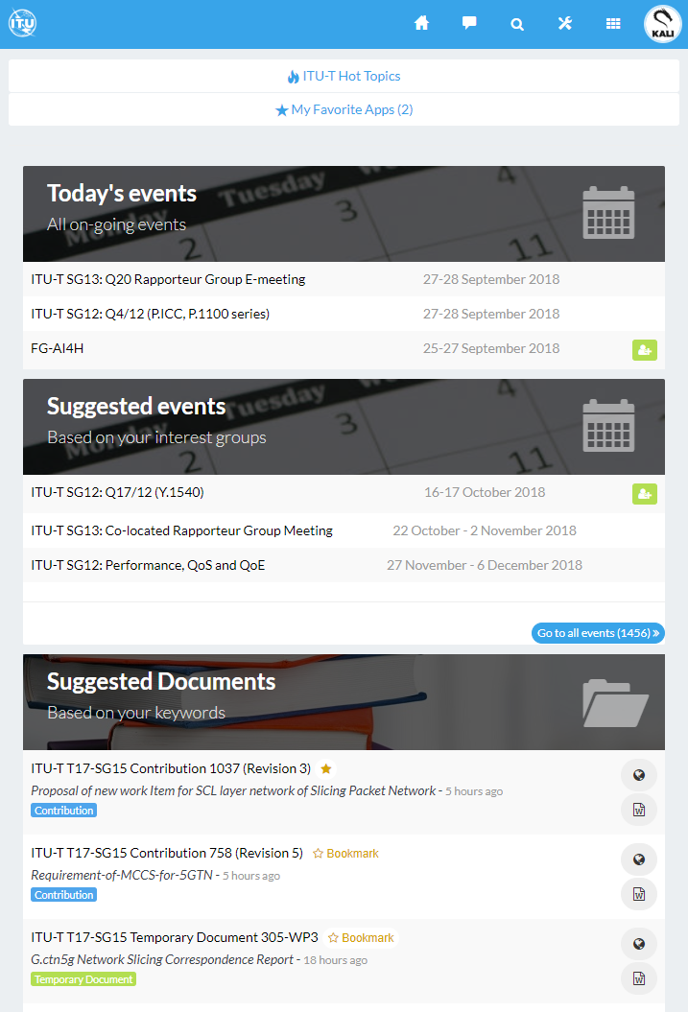
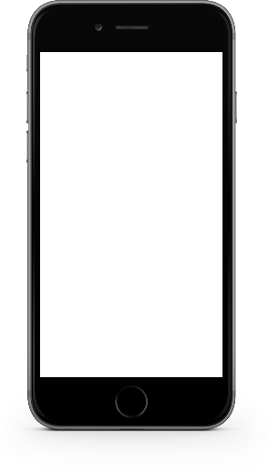
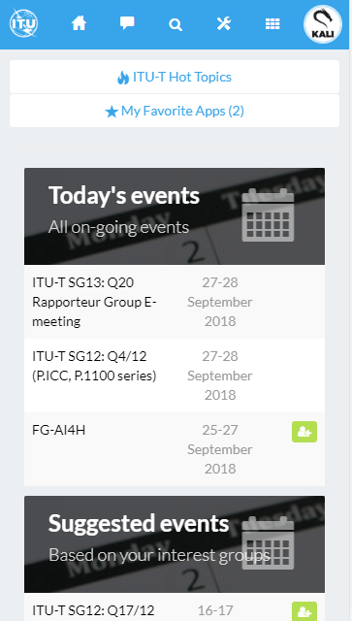
Myworkspace – Application mobile et bureau
Web
Android
IOS
itu.int/myworkspace
handle.itu.int/11.1002/apps/mws-android
handle.itu.int/11.1002/apps/mws-ios

Slide 7
ITU Translate Comment peut-on lire les documents dans l‘une des six langues officielles? عربي 中文 English Español Français Русский

Slide 8
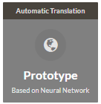
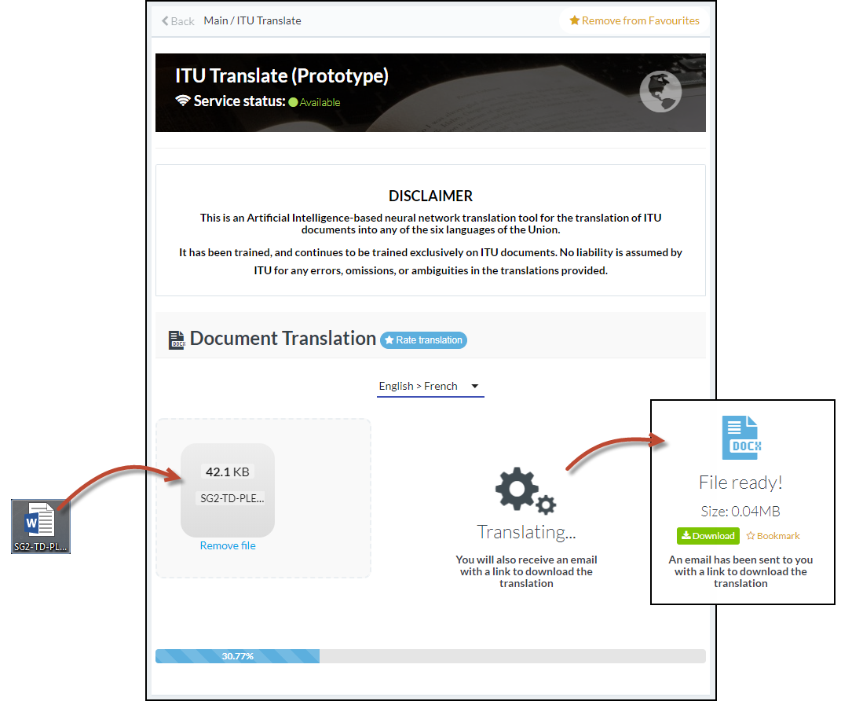
ITU Translate - base de l'apprentissage automatique
https://www.itu.int/myworkspace/a/my-workspace/translate
Intégrée avec une solution à code source ouvert basée sur un réseau neural
Formation exclusivement sur les documents de l'UIT en six langues
Qualité et haute performance lors de la traduction des documents de l'UIT
Les documents traduits conservent le format original du document original
Formats pris en charge:
Docx (Production)
PPTX, PDF, XLSX (Beta)

Slide 9
Listes de diffusion de l'UIT-T Réception des informations les plus récentes dans votre boîte aux lettres

Slide 10
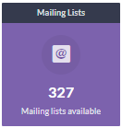
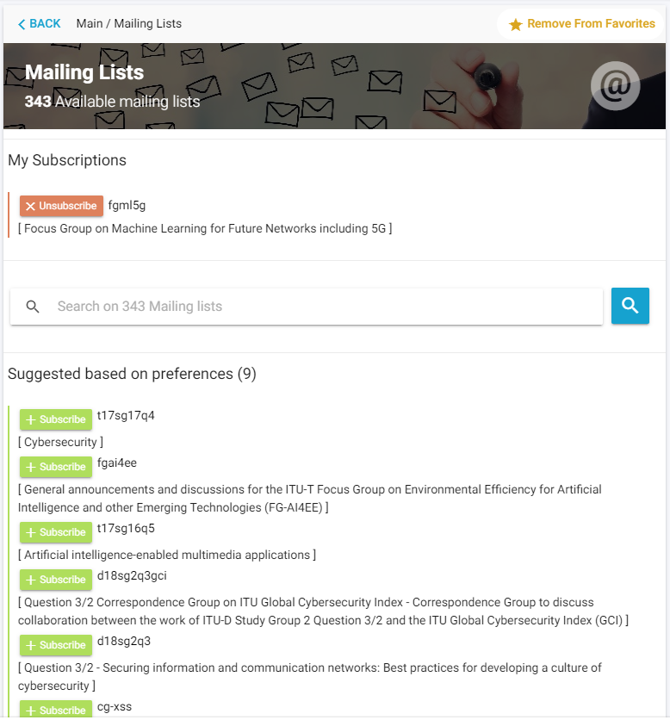
Listes de diffusion de l'UIT-T
https://www.itu.int/myworkspace/a/my-workspace/mails
Moyen rapide de s'inscrire aux listes de diffusion de l'UIT
Faciliter la recherche des listes de diffusion (sensibilité accrue).
L'utilisateur peut gérer ses abonnements aux listes de diffusion et voir l'état d'avancement des demandes.
Listes de diffusion proposées en fonction des préférences

Slide 11
Réunions électroniques de l'UIT-T (ITU-T E-meetings)
L’UIT-T entièrement virtuel

Slide 12
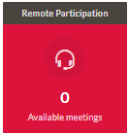
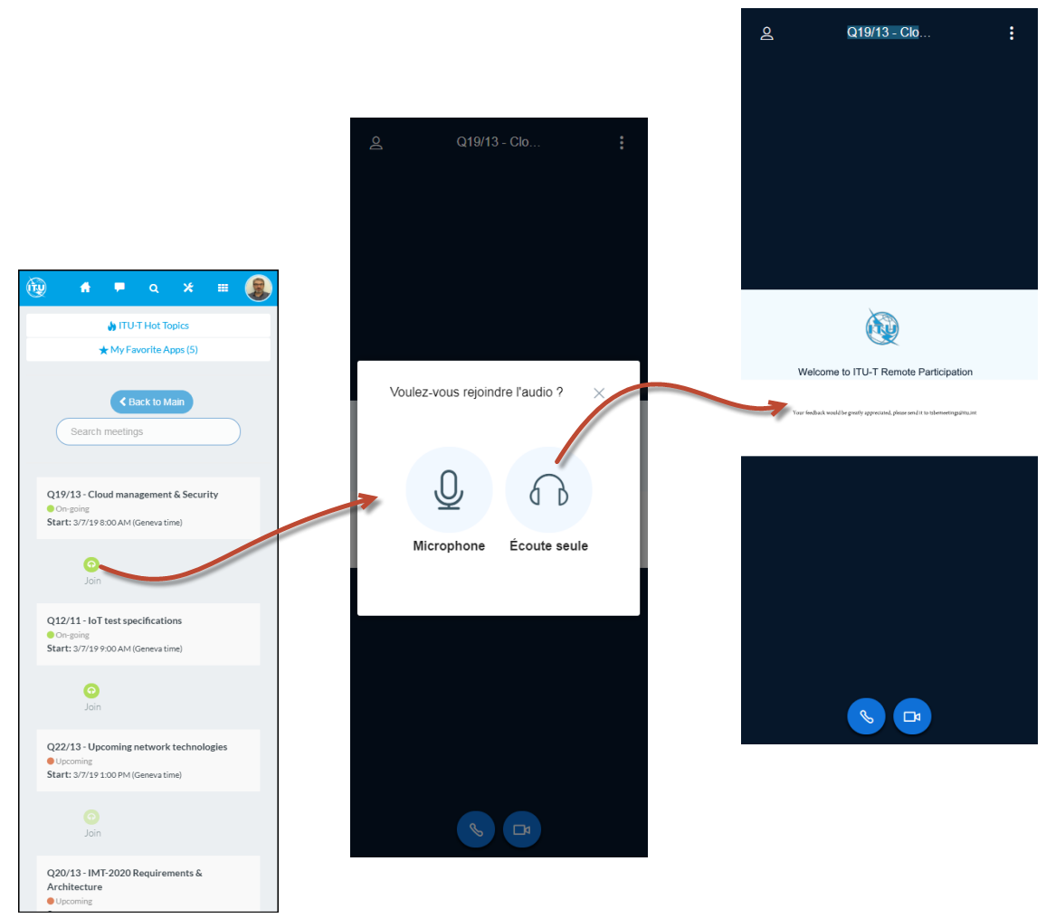
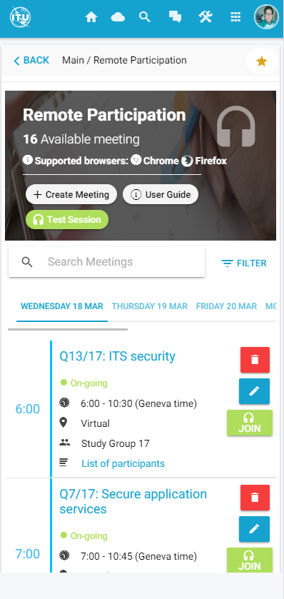
Réunions électroniques de l'UIT-T
https://www.itu.int/myworkspace/./my-workspace/remote_ participation
Solution à code source ouvert intégrée (BigBlueButton)
Partage réel des signaux audio, vidéo, diapositives, de discussion et d'écrans
Application Web et mobile
Flexible et évolutif

Slide 13
Communauté d'experts de l'UIT-T Se connecter aux autres

Slide 14
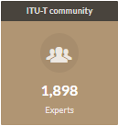
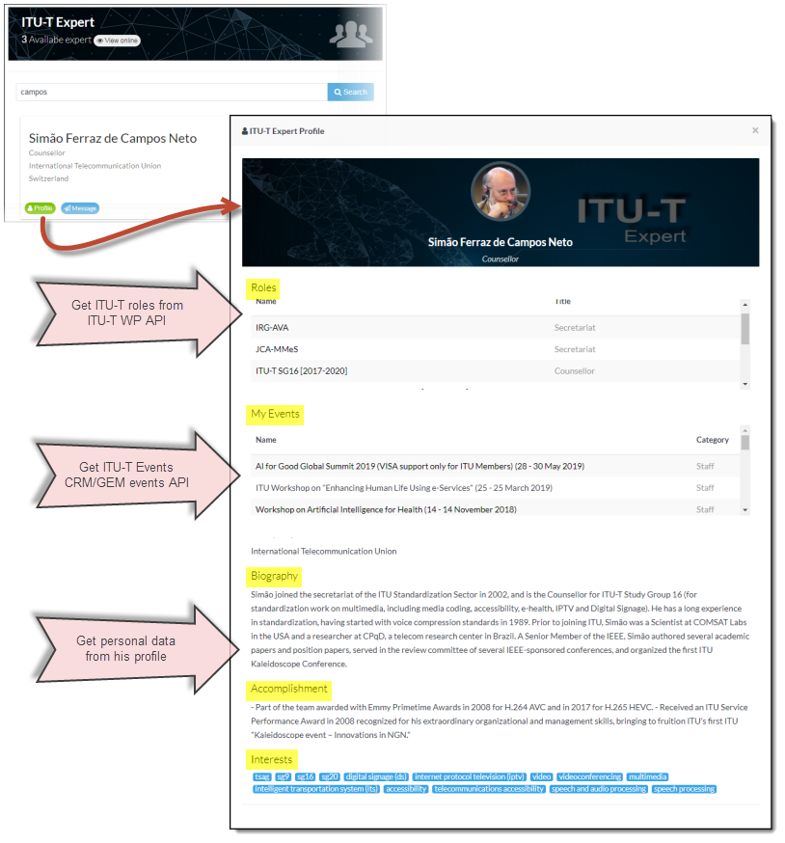
Communauté d'experts de l'UIT-T
https://www.itu.int/myworkspace/./my-workspace/community
Affichage des données de compte de l’UIT et base de données du programme de travail de l’UIT-T
Accès au profil complet de l’expert UIT-T
Communication en temps réel entre les membres

Slide 15
Evènements de l'UIT-T (ITU-T Events) Quand, où, En ligne, sur place

Slide 16
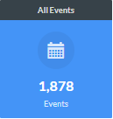
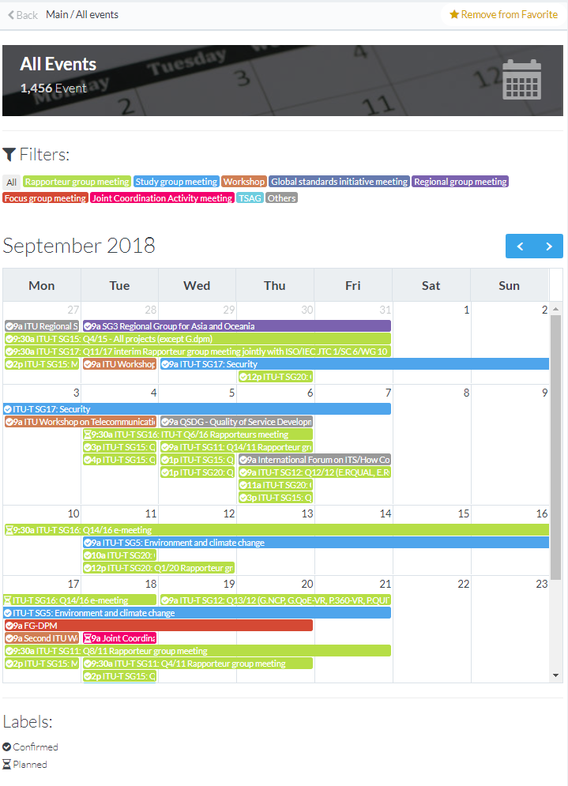
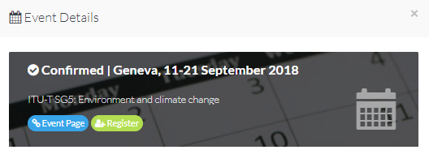
Calendrier des manifestations de l'UIT-T
https://www.itu.int/myworkspace/A/my-workspace/allevent
Aperçu du calendrier des évènements de l'UIT
Personnalisable par type d'événement
Accès direct à l’inscription aux événements

Slide 17
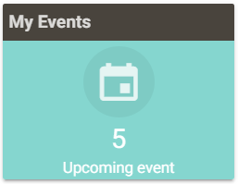
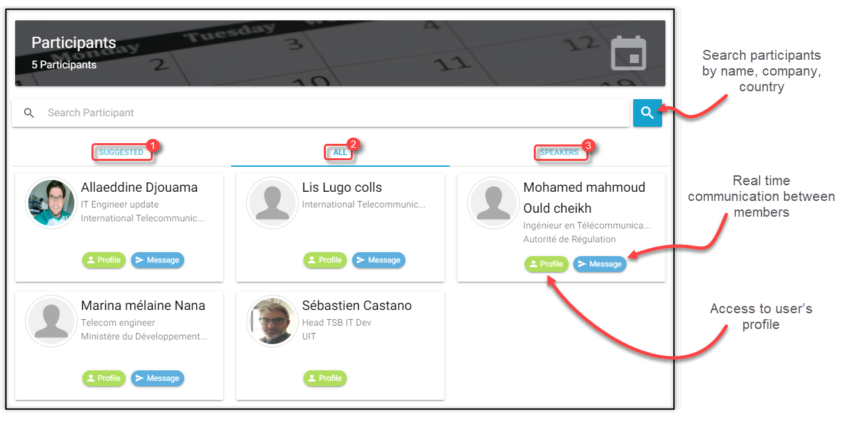
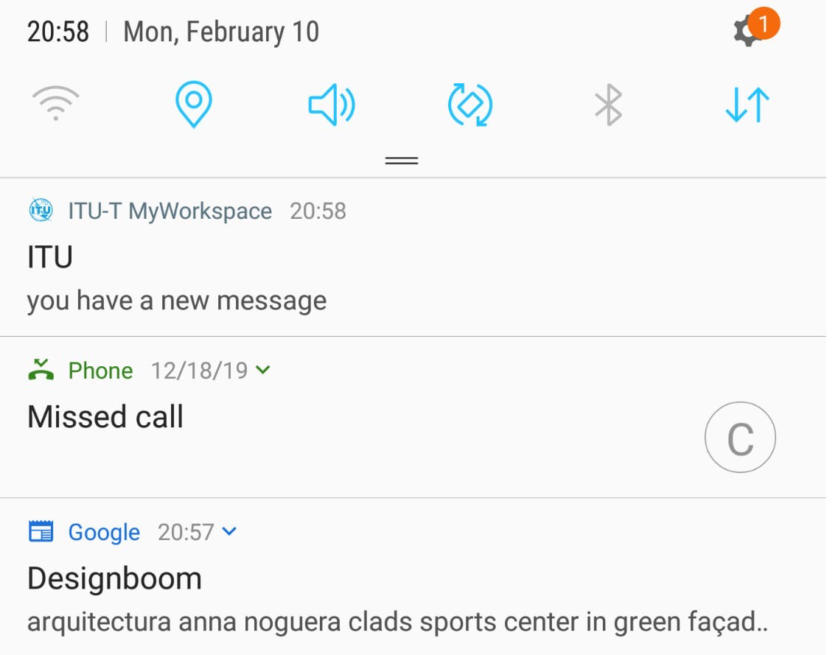
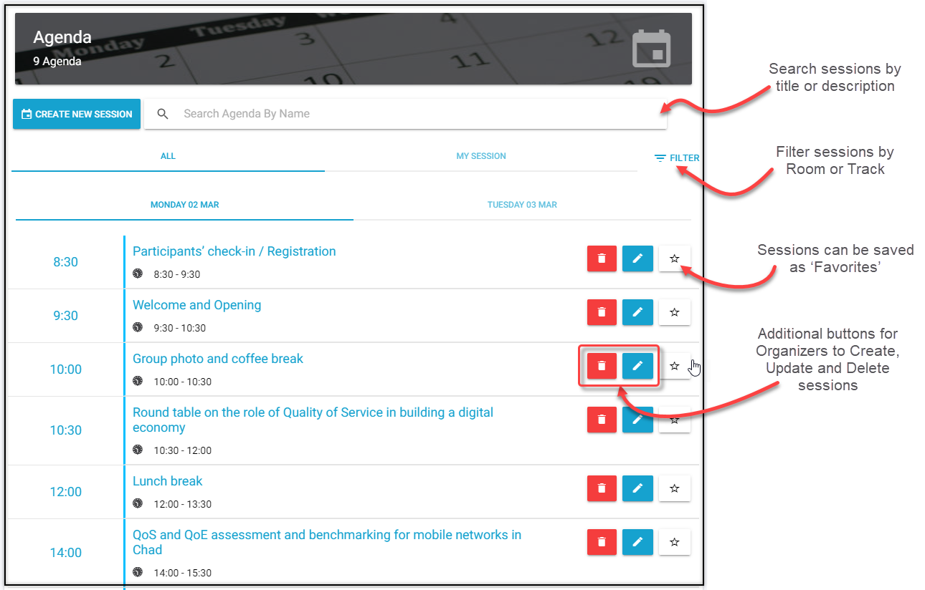
MyEvents^{NOUVEAU}– Réunions et contacts en réseau
https://www.itu.int/myworkspace/./my-workspace/myevents
Accès direct aux participants
Mise en relation
Agenda en direct
Notification en temps réel

Slide 18
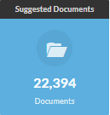
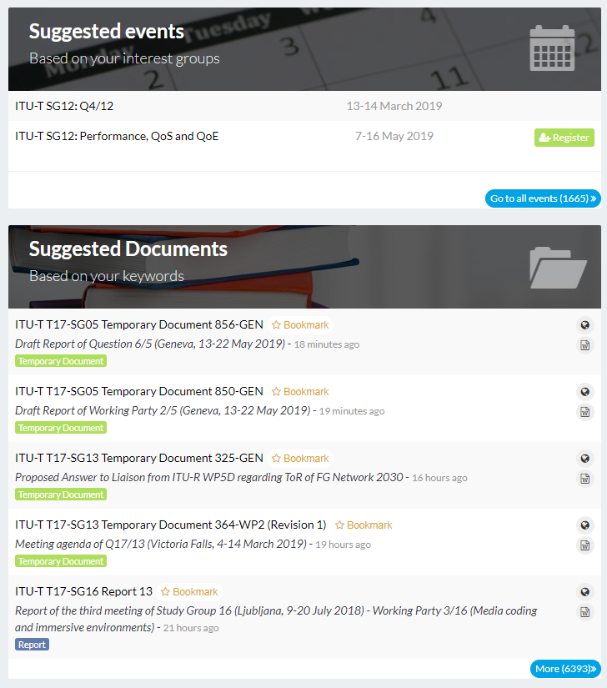
Manifestations et documents proposés
https://www.itu.int/myworkspace/a/my-workspace/documents
Accès rapide à différents documents et thèmes
Accès facilité au site associé ou au téléchargement du document
Possibilité de mettre des documents en favoris

Slide 19
Le Cloud de l’UIT-T (ITU-T Cloud)

Slide 20
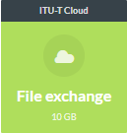
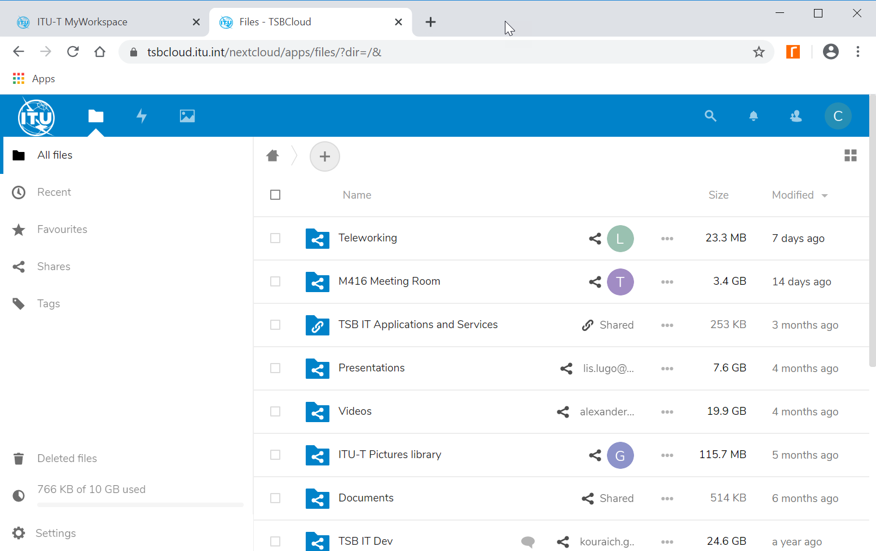
Partage et stockage de fichiers dans le nuage de l'UIT-T
https://tsbnu.itu.int/
Solution à code source ouvert intégré (NextCloud).
Solution de stockage et partage de fichiers dans le Cloud
Hébergement dans les locaux de l'UIT
Application web et mobile
Intégrée avec le système d'authentification de l’UIT
10 GB par utilisateur
Avec chiffrement

Slide 21
Cette présentation est le fruit d'un grand travail d'équipe des développeurs et du personnel compétent du Bureau de la normalisation des télécommunications de l'UIT.
Pour toute question ou si vous avez besoin d’aide, veuillez en référer à:
tsbitdev@itu.int
Contacts supplémentaires: Sébastien Castano Head TSB IT Applications Développement Tél: +41 22 730 6224
Sebastien CASTANO,Allaeddine DJOUAMA,Lis LUGO COLLIS,Kouraich GHARSALLAOUI

